Slide 1
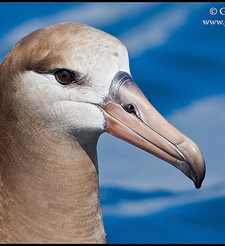
数字图像处理综合实践
鸟类生态图像
特征工程与
轻量级量化评价系统
Python · OpenCV · PySide6 · ExtraTrees
完整 CUB-200-2011（11,788 图 / 200 类）
固定随机种子：2026
真实运行结果 · 不使用 SAM / YOLOv8
姓名：[请填写] 学号：[请填写] 班级：[请填写]
Notes:
课程展示封面。右图为 CUB-200-2011 留出集样例，仅作演示。数据源：Wah et al., 2011。

Slide 2
01 · 数据与实验协议
完整数据，不改变官方训练/测试划分
所有 11,788 张图像进入数据准备与特征提取流程；目标框只用于分割事后评价。
项目 | 数量 / 状态 | 用途
CUB 图像 | 11,788 | 全量建索引、提取特征
鸟种类别 | 200 | 细粒度分类输出范围
官方训练集 | 5,994 | 拟合 ExtraTrees
官方测试集 | 5,794 | 完整测试与报告
随机种子 | 2026 | 划分、模型与可视化复现
生态数据连接
CUB 200 类 → 学名交叉表 → AVONET BirdTree
输出形态、食性、栖息地、生活方式与分布范围
边界条件
· 不使用 SAM、YOLOv8 或预训练大模型
· 不将 CUB 目标框作为分割器输入
· 本地上传图像只在 200 类范围内预测
数据源：CUB-200-2011；AVONET BirdTree（CC BY 4.0）
鸟类生态图像特征工程与轻量级量化评价系统
第 2 / 8 页
Notes:
数据：CUB-200-2011，Wah et al. 2011；AVONET，Tobias et al. 2022，CC BY 4.0。项目记录验证计数为 11,788 图、200 类、5,994/5,794 官方划分。

Slide 3
02 · 数字图像处理流水线
从像素到可解释特征：全部由传统 OpenCV 算子组成
先把分割质量作为可量化中间结果，再构造颜色、形状与纹理描述。
01
02
03
04
05
去噪
颜色与边缘
前景掩膜
候选连通域
特征工程
→
→
→
→
双边滤波 + 高斯滤波
Lab 背景色差 + HSV + Canny
Otsu 阈值 + 形态学闭/开
面积、中心距离、边界接触筛选
颜色 / 形状 / GLCM / LBP / 分形 / 对称
分割评估：与 CUB 官方目标框对照，平均 IoU = 0.4572；IoU ≥ 0.5 的图像比例 = 40.54%。
鸟类生态图像特征工程与轻量级量化评价系统
第 3 / 8 页
Notes:
算法均由 OpenCV/Scikit-image 基础算子实现。CUB 官方目标框仅在最终 IoU 评价阶段读取，不输入分割器。结果取自 results/metrics.json。

Slide 4
03 · 系统架构
一个可运行的中文桌面分析系统
数据集浏览、单图分析、批量导出、统计结果与运行帮助在同一 PySide6 界面内完成。
输入层
图像层
模型层
生态层
→
→
→
CUB 浏览 / 本地 JPG、PNG
OpenCV 分割
与 68 维特征
500 棵 ExtraTrees
Top-5 概率
AVONET BirdTree
物种平均性状
AnalysisResult：预测类别 · Top-5 · 分割质量 · 68 维图像特征 · 生态指标 · 低置信度提示
批处理将同结构结果写入 batch_results.csv；metrics.json 记录测试指标与消融实验。
鸟类生态图像特征工程与轻量级量化评价系统
第 4 / 8 页
Notes:
实现模块：dataset.py、processing.py、features.py、modeling.py、ecology.py、analysis.py 和 gui.py。稳定输出对象为 AnalysisResult。

Slide 5
04 · 特征与生态映射
68 维视觉描述 + 可追溯的物种级生态指标
视觉特征用于分类；生态表由预测类别关联，说明的是该物种群体平均性状而非单只个体测量值。
特征组 | 维数 | 示例
颜色 | 24 | HSV 直方图、Lab 均值/标准差
形状 | 19 | 面积、外接框、Hu 矩、紧致度
GLCM 纹理 | 12 | contrast / energy / correlation
LBP | 10 | 局部二值模式直方图
分形与对称 | 3 | box / mirror / IoU
AVONET 输出类别 | 示例字段
体型 | Mass、Wing.Length
喙部 | Beak length / width / depth
肢体 | Tarsus.Length、Tail.Length
生态位 | Habitat / Migration
分布与生活方式 | Range.Size、Primary.Lifestyle
完整映射检查：CUB 200 类均已关联 AVONET 记录；旧分类名通过可审查的同义词交叉表处理。
鸟类生态图像特征工程与轻量级量化评价系统
第 5 / 8 页
Notes:
生态数据源：Tobias et al., 2022, AVONET v7 / BirdTree 表，CC BY 4.0。映射表保存在 resources/cub_to_scientific.csv；生态性状输出需解释为物种级平均值。

Slide 6
05 · 完整测试集的真实结果
基于 5,794 张官方测试图像的实际评估
最终模型为 500 棵树的 ExtraTrees；为控制模型体积设置 max_leaf_nodes=256、min_samples_leaf=2。
8.66%
消融 | 维数 | Top-1 | F1
颜色/形状 | 43 | 6.20% | 0.0490
增加纹理 | 65 | 7.75% | 0.0641
完整特征 | 68 | 7.71% | 0.0644
Top-1
Top-5
24.42%
Macro F1
0.0706
分割 IoU
0.4572
结论
纹理特征明显提升传统方法的细粒度区分能力；完整模型使用 500 棵树获得最终结果。
另：IoU ≥ 0.5 为 40.54%，平均分割质量为 0.6317。
鸟类生态图像特征工程与轻量级量化评价系统
第 6 / 8 页
Notes:
所有数值直接读取 results/metrics.json 和 results/ablation_results.csv。不要将传统特征分类性能与深度模型混同；该项目重点是传统 DIP 的可解释流程与量化评价。

Slide 7
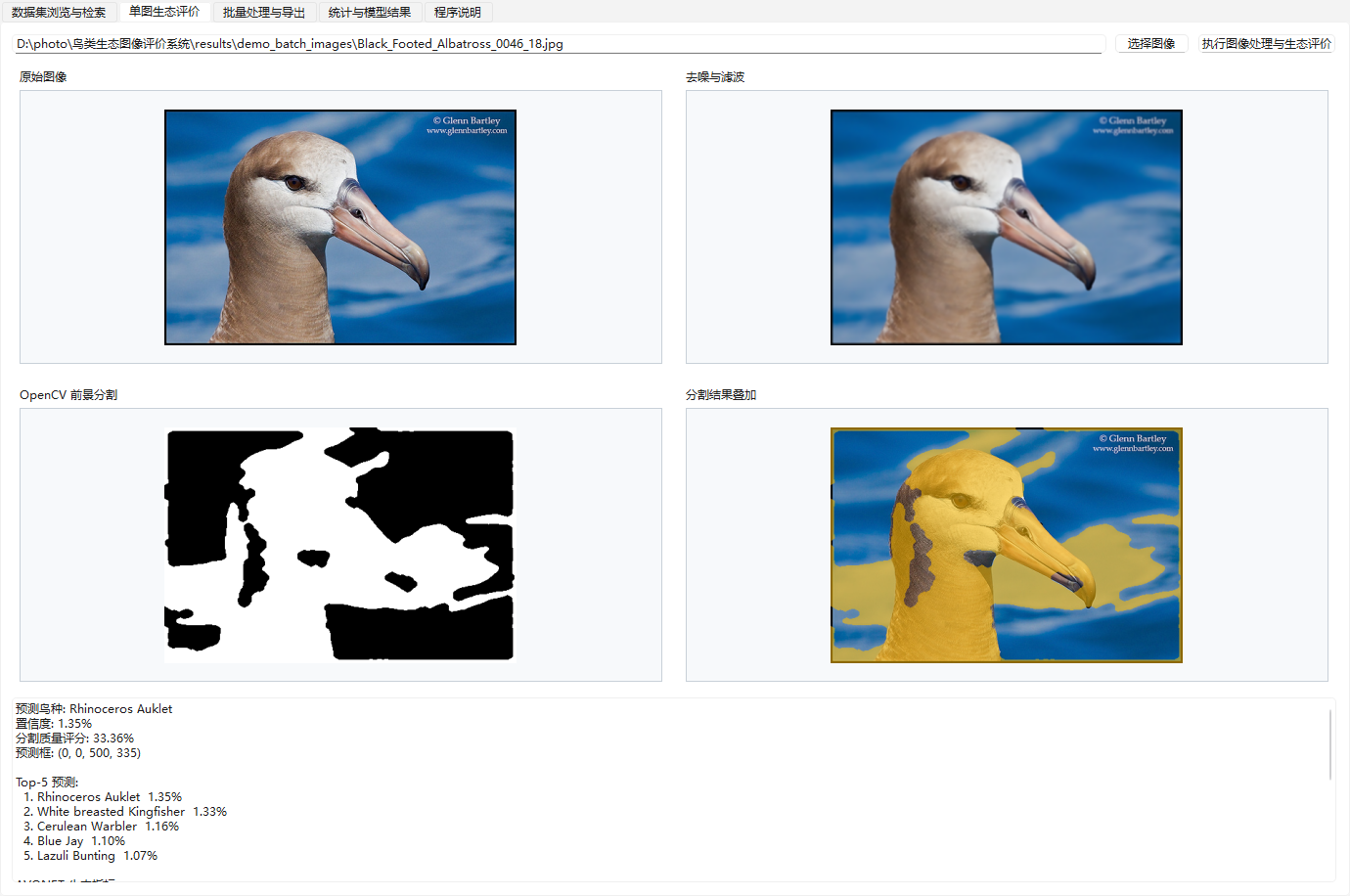
06 · 可运行的中文桌面界面
单图分析页：原图、滤波、OpenCV 前景掩膜、叠加结果与 Top-5 同屏展示
该截图由项目的自动化验收入口调用真实模型与 CUB 留出样例生成。
数据集浏览与检索
按鸟种、文件名或编号筛选并预览 CUB 图像
批处理与 CSV 导出
批量生成与单图一致的结构化分析记录
适用范围提示
低置信度时明确提示：模型仅覆盖 CUB 的 200 类鸟种
鸟类生态图像特征工程与轻量级量化评价系统
第 7 / 8 页
Notes:
界面基于 PySide6，含数据集浏览与检索、单图评价、批量导出、统计与模型结果、程序说明五个页面。截图为实际运行截图，预测不等于图片真实标签，体现了低置信度提示设计。

Slide 8
07 · 复现、提交与局限
复现
提交
局限
1. 运行 scripts/prepare_data.py
2. 运行 scripts/train_and_evaluate.py
3. 运行 run_app.py
课程报告 DOCX / PDF
完整源代码、模型、指标与 PPTX
不复制 1.15 GB 原始 CUB 数据
复杂背景、鸟体过小或背景近色时分割不稳
生态指标是物种均值
分类范围仅限 200 类
交付目标：让传统数字图像处理的每一步都可运行、可检查、可复现。
谢谢
2026
Notes:
运行环境、恢复原始数据和提交内容详见 README.md、docs/程序说明.md 与 提交说明.md。AVONET 采用 CC BY 4.0，代码不发布到外部账号。

